Slide 1
Phänomen der Einsamkeit im Alter
Die Unterstützung der Europäischen Kommission für die Erstellung dieser Veröffentlichung stellt keine Billigung des Inhalts dar, der die Ansichten der Autoren widerspiegelt. Die Verantwortung für den Inhalt dieser Veröffentlichung trägt allein der Verfasser; die Kommission haftet nicht für die weitere Verwendung der darin enthaltenen Angaben.

Slide 2
Filmanalyse
Bitte bilden Sie internationale Gruppen
Diskutieren Sie den Inhalt des Berichts auf der Grundlage der folgenden Impulsfragen
Welche Menschen sind am meisten von Einsamkeit betroffen?
Welche persönlichen Lebensereignisse können Einsamkeit fördern?
Welche gesundheitlichen Folgen kann die Einsamkeit haben?
Welche sozialen Strategien können Einsamkeit verhindern oder bewältigen?
Welche individuellen Maßnahmen/Aktivitäten können die Einsamkeit verringern?
Schreiben Sie bitte entsprechend Ihrer Diskussion Schlüsselbegriffe auf Karten. Ordnen Sie diese Karten den entsprechenden Rubriken an der Pinnwand zu.
Notes:
Diese Fragen werden nach dem Kurzfilm in Kleingruppen diskutiert.

Slide 3
Relevanz des Themas
Einsamkeit im Alter

Slide 4
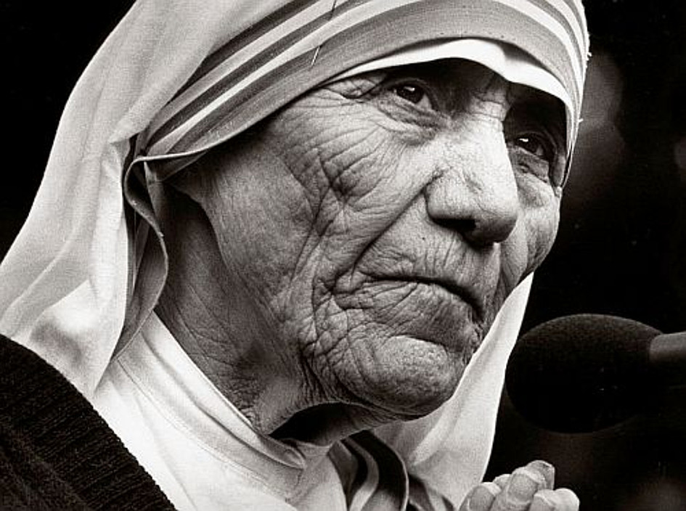
Relevanz des Themas Einsamkeit im Alter
"Einsamkeit und das Gefühl, unerwünscht zu sein, ist die schlimmste Armut.”
Mutter Teresa

Slide 5
Relevanz des Themas Einsamkeit im Alter
Japan zeigt die Folgen der unbemerkten Einsamkeit.
Seit den 1980er Jahren gibt es einen Begriff für Menschen, die in sozialer Isolation leben und allein sterben:
Kodokushi (孤独死)
("einsames Sterben" oder "einsamer Tod")
孤独死

Slide 6
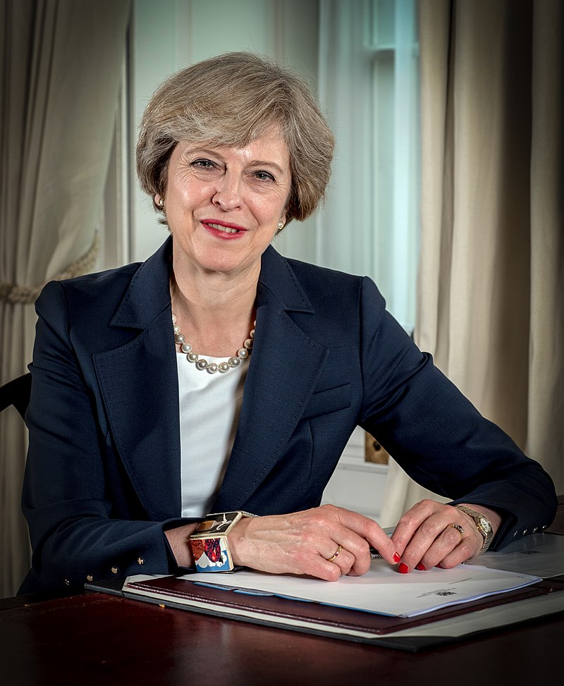
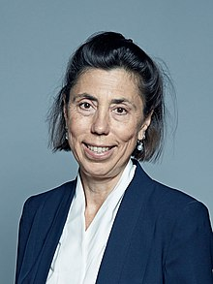
Relevanz des Themas Einsamkeit im Alter
Theresa May
ehemalige Premierministerin
2018: Großbritannien gründet das Ministerium für Einsamkeit
Mehr als 9 Millionen der über 66 Millionen Briten und Britinnen fühlen sich laut einer Umfrage des Roten Kreuzes immer oder oft einsam.
14%
Diana Barran Ministerin für Einsamkeit

Slide 7
Relevanz des Themas Einsamkeit im Alter
Thema im Koalitionsvertrag der Regierung (2021-2025)
"Wir werden seniorenfreundliche Ansätze auf allen staatlichen Ebenen und im digitalen Raum fördern. Dazu gehören Teilhabe, Engagement, soziale Sicherheit, Alltagshilfen, Wohnen, Mobilität, Gesundheitsversorgung, Bildungs- und Begegnungsangebote und die Überwindung von Einsamkeit."
Ampel-Koalition
seit 2021

Slide 8
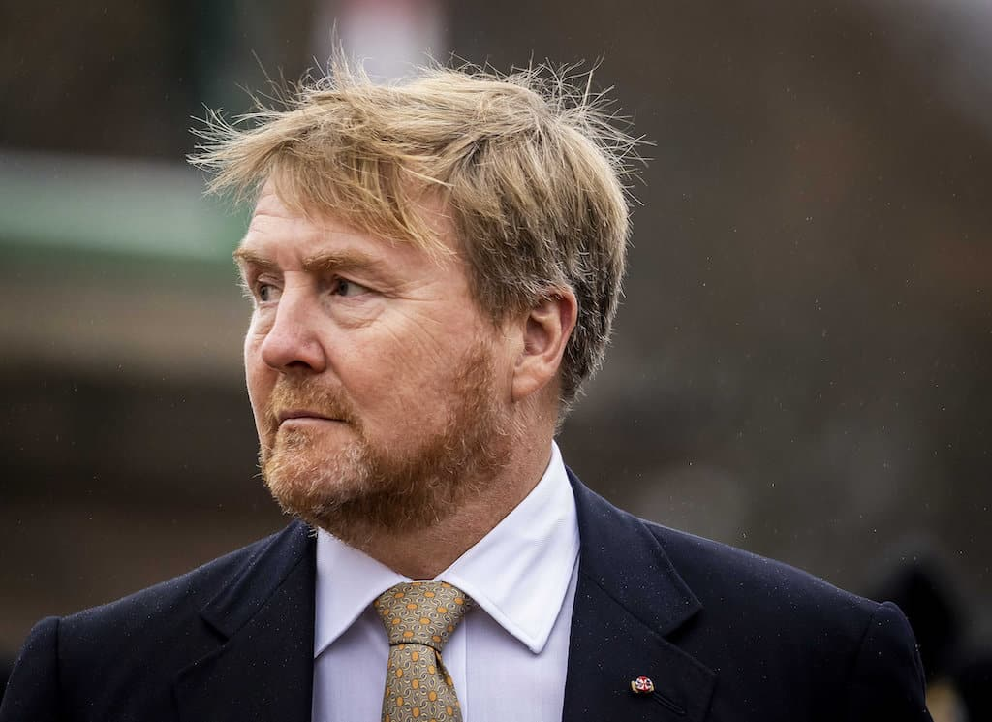
Relevanz des Themas Einsamkeit im Alter
Niederländische Regierung stellt 58,5 Millionen Euro für die Bekämpfung der Einsamkeit bereit
"Wir können nicht länger hinnehmen, dass sich mehr als die Hälfte aller Menschen über 75 in diesem Land einsam fühlt."
Willem-Alexander
König der Niederlande

Slide 9
Prävalenz
der Einsamkeit im Alter

Slide 10
Prävalenz von Einsamkeit bei älteren Erwachsenen
Inkonsistente Forschungsberichte → je nach Definition und Ergebnismessung
Ähnlichkeit der Forschungsergebnisse → Einsamkeit ist bei den "ältesten Alten" (80+ Jahre) am weitesten verbreitet
Ältere Menschen sind eher von Einsamkeit und sozialer Isolation betroffen → Erklärungen?
Beziehungsverluste, Morbidität, Funktionseinbußen, ...
(Bryant et al., 2004; Dickens et al., 2011; Skingley, 2013; Windle et al., 2011)

Slide 11
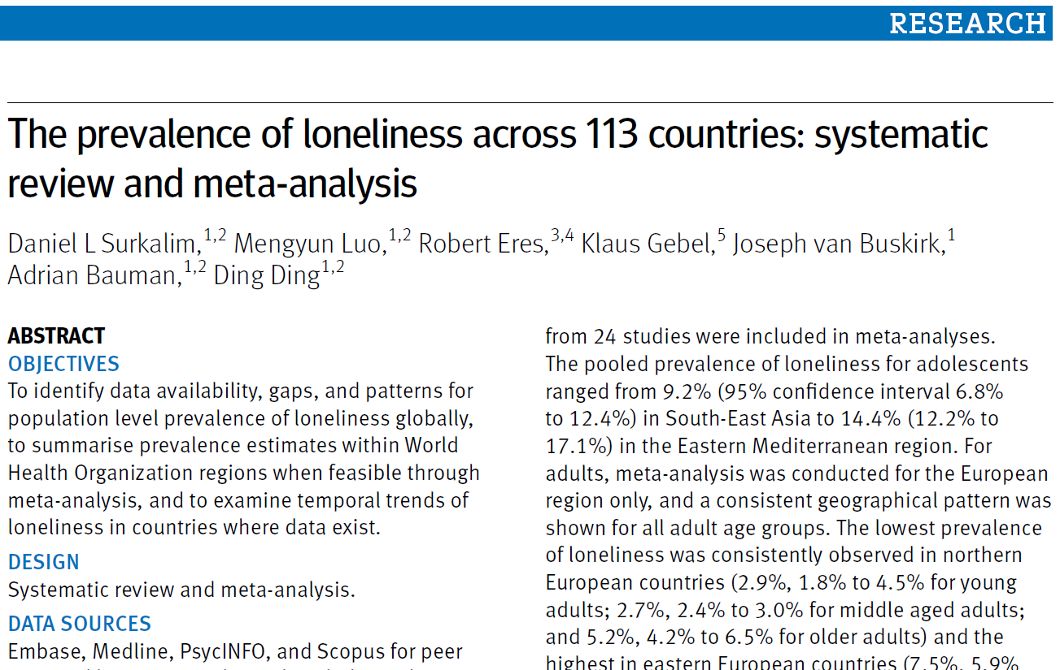
Prävalenz von Einsamkeit bei älteren Erwachsenen Surkalim et al. 2022

Slide 12
Prävalenz von Einsamkeit bei älteren Erwachsenen Surkalim et al. 2022
Einsamkeit ist in der Altersgruppe 60+ am weitesten verbreitet im Vergleich zu jungen und mittelalten Erwachsenen oder Jugendlichen
Gepoolte Prävalenz der Einsamkeit (60+)
Am niedrigsten in den nordeuropäischen Ländern 4.2% - 6.5%
Am höchsten in den osteuropäischen Ländern 18.7% - 24.2%
Prävalenzdaten für 2000-19
N = 57 Studien auf der Grundlage von national repräsentativen Stichproben

Slide 13
Prävalenz von Einsamkeit bei älteren Erwachsenen
Auswirkungen der COVID-19-Pandemie
Ausbruch und Maßnahmen im Bereich der öffentlichen Gesundheit
Erhöhte Wahrscheinlichkeit von sozialer Isolation und Einsamkeit bei älteren Erwachsenen, die in Pflegeeinrichtungen und in der allgemeinen Gemeinschaft leben
(Gorenko et al., 2021; Plagg et al., 2020; Savage et al., 2021; Schmitz et al., 2020)

Slide 14
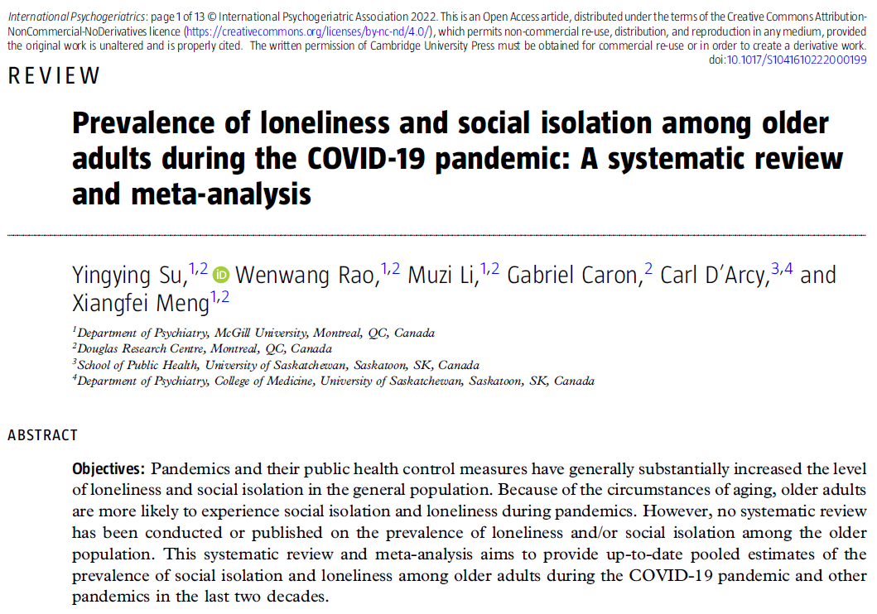
Prävalenz von Einsamkeit bei älteren Erwachsenen Su et al. 2022

Slide 15
Prävalenz von Einsamkeit bei älteren Erwachsenen Su et al. 2022
15 Länder auf vier Kontinenten
Europa (14 Studien)
28.050 Teilnehmer:innen (65+)
Die gepoolte Periodenprävalenz der Einsamkeit unter älteren Erwachsenen betrug 28,6 % (95 % CI: 22,9-35,0 %).
und 31,2% für soziale Isolation (95% CI: 20,2-44,9%)
N = 30 Studien

Slide 16
Prävalenz von Einsamkeit bei älteren Erwachsenen
Die Pandemie ist immer noch präsent → Die Einsamkeit wird wahrscheinlich zunehmen, da die Prävalenz in Studien, die nach drei Monaten nach dem Ausbruch der Pandemie durchgeführt wurden, höher war als die Prävalenz in Studien, die innerhalb der ersten drei Monate der Pandemie durchgeführt wurden (Su et al., 2022)
Dringender Bedarf an wirksamen Maßnahmen, die auf die Bedürfnisse älterer Menschen eingehen (Prävention und Überwindung von Einsamkeit)

Slide 17
Herausforderungen
einer alternden Bevölkerung

Slide 18
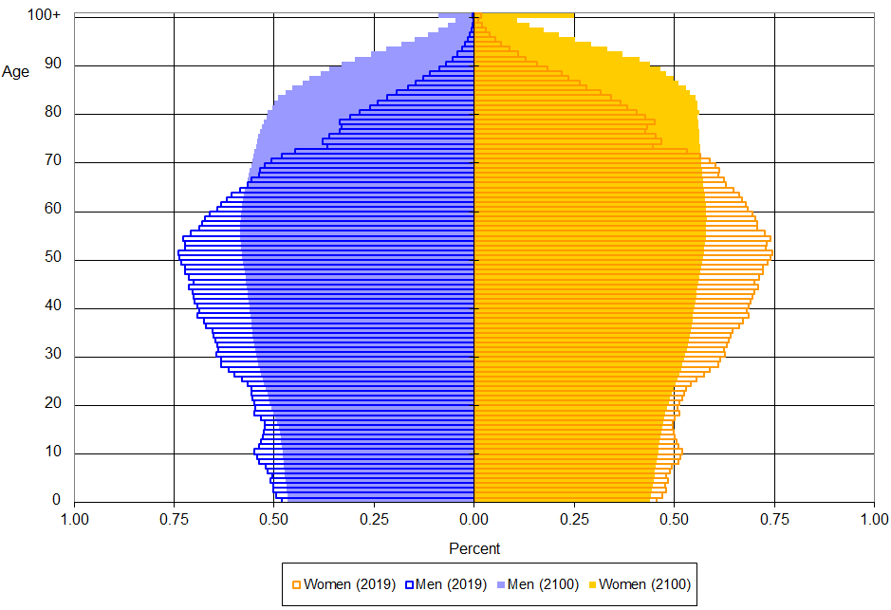
Altersstrukturdiagramm (EU) 2019-2100
Niedrige Geburtenraten
Höhere Lebenserwartung
Ältere Bevölkerungsstruktur
Gesundheitsprobleme nehmen mit zunehmendem Alter zu → Dringend erforderlich sind umfassende Maßnahmen im Bereich der öffentlichen Gesundheit (Poscia et al., 2015)
Eurostat (Online-Datencodes: proj_19np)

Slide 19
"Gesundes Altern"
Strategie zur Bewältigung der Herausforderungen der älteren Bevölkerung

Slide 20
Gesundes Altern eine transnationale Sichtweise
Bitte bilden Sie länderspezifische Gruppen (Zypern, Italien, Spanien, etc.)
Erörtern Sie, wie Einsamkeit und soziale Isolation im Kontext des gesunden Alterns in Ihrem Land bekämpft werden.
Erstellen Sie ein Flipchart mit den wichtigsten Ergebnissen und stellen Sie diese kurz vor.
GESUNDHEITS-POLITISCHE EBENE
INDIVIDUELLE EBENE
GEMEINDE-EBENE

Slide 21
Gesundes Altern Strategie zur Bewältigung der Herausforderungen der älteren Bevölkerung
Gesundes Altern als vielversprechende Strategie
Prozess der Entwicklung und Aufrechterhaltung funktioneller Fähigkeiten, die das Wohlbefinden im Alter (Europäische Kommission - Generaldirektion für Wirtschaft und Finanzen, 2014)
Die Fähigkeit, Beziehungen zu pflegen, wird als wichtig für das Wohlbefinden angesehen, und soziale Beziehungen sind ein wesentlicher Bestandteil des gesunden Alterns (WHO-Weltbericht über Altern und Gesundheit, 2016)

Slide 22
Definitionen
Einsamkeit und soziale Isolation

Slide 23
Soziale Isolation und Einsamkeit
Soziale Isolation und Einsamkeit
... unterschiedliche Konzepte!

Slide 24
Soziale Isolation
... ist eine objektive Zählung von Beziehungen, sozialen Interaktionen und sozialen Kontakten, die durch ihre Quantität und manchmal auch Qualität bestimmt wird.
(Cudjoe et al., 2020; MacLeod et al., 2018)

Slide 25
Einsamkeit
... wird in der Regel definiert als der subjektive Zustand der gewünschten und tatsächlichen Beziehungen einer Person und ein Maß für die Beziehungsqualität.
(Cacioppo et al., 2002; Cornwell & Waite, 2009; Musich et al., 2015; Ong et al., 2016)

Slide 26
Soziale Isolation und Einsamkeit
SOZIALE ISOLATION ist gekennzeichnet durch einen
objektiven Mangel an sinnvoller und nachhaltiger Kommunikation, während
Einsamkeit sich eher auf die
die Art und Weise, wie Menschen eine Erfahrung wahrnehmen und das Fehlen von Interaktion bezieht

Slide 27
Soziale Isolation und Einsamkeit
Einsamkeit bezieht sich auf einen subjektiven psychologischen Zustand
oder das Gefühl, allein zu sein, während die soziale Isolation eine
objektiv beobachtbaren Zustand, der sich aus dem Fehlen sozialer
Nähe und Engagement mit anderen, auch wenn
die betroffenen Personen dürfen sich nicht einsam fühlen
(Cacioppo & Cacioppo, 2018; McClelland et al., 2020)

Slide 28
Soziale Isolation und Einsamkeit
Darüber hinaus gefährdet die soziale Isolation ältere Erwachsene
erhöhtes Risiko für Einsamkeit (Dickens et al., 2011; MacLeod et al., 2018; Masi et al., 2011)

Slide 29
Soziale Isolation und Einsamkeit
Unterschiedliche, aber verknüpfte Konstrukte
mit zahlreichen negativen Folgen für ältere Menschen verbunden ist, einschließlich Gesundheitsverhalten, psychologische und physiologische Folgen (Nicholson, 2012)
EINSAMKEIT
SOZIALE ISOLATION
In Zusammenhang mit einer Verschlechterung der Gesundheit und der Lebensqualität
(Dickens et al., 2011)
Notes:
Thematisches ENDE SI & L Zuordnung Kärtchen Faktoren (Film)

Slide 30
Auswirkungen auf die Gesundheit
Ältere Erwachsene

Slide 31
Auswirkungen auf den Gesundheitszustand älterer Erwachsener
SOZIALE ISOLATION wurde in Verbindung gebracht mit ...
Koronare Herzkrankheit
Entzündliche Prozesse
Erhöhtes Demenzrisiko
Schwere Depression
Erhöhte Sterblichkeit
Verminderte Lebensqualität
(Barth et al., 2010; Bassuk et al., 1999; Grant et al., 2009; Heffner et al., 2011; Lee et al., 2019; Shankar et al., 2011; Steptoe et al., 2013; Su et al., 2022)

Slide 32
Auswirkungen auf den Gesundheitszustand älterer Erwachsener
EINSAMKEIT wurde in Verbindung gebracht mit ...
Verminderte Lebensqualität
Beeinträchtigter funktionaler Status
Schlechter Schlaf
Herz-Kreislauf-Erkrankungen
Kognitiver Verfall
Breites Spektrum an physischen und psychischen Gesundheitsproblemen
(Hackett et al., 2012; Hwang et al., 2020; Lee et al., 2019; MacLeod et al., 2018; Musich et al., 2015; Perissinotto et al., 2012; Smith & Victor, 2019 Steptoe et al., 2004; Su et al., 2022)

Slide 33
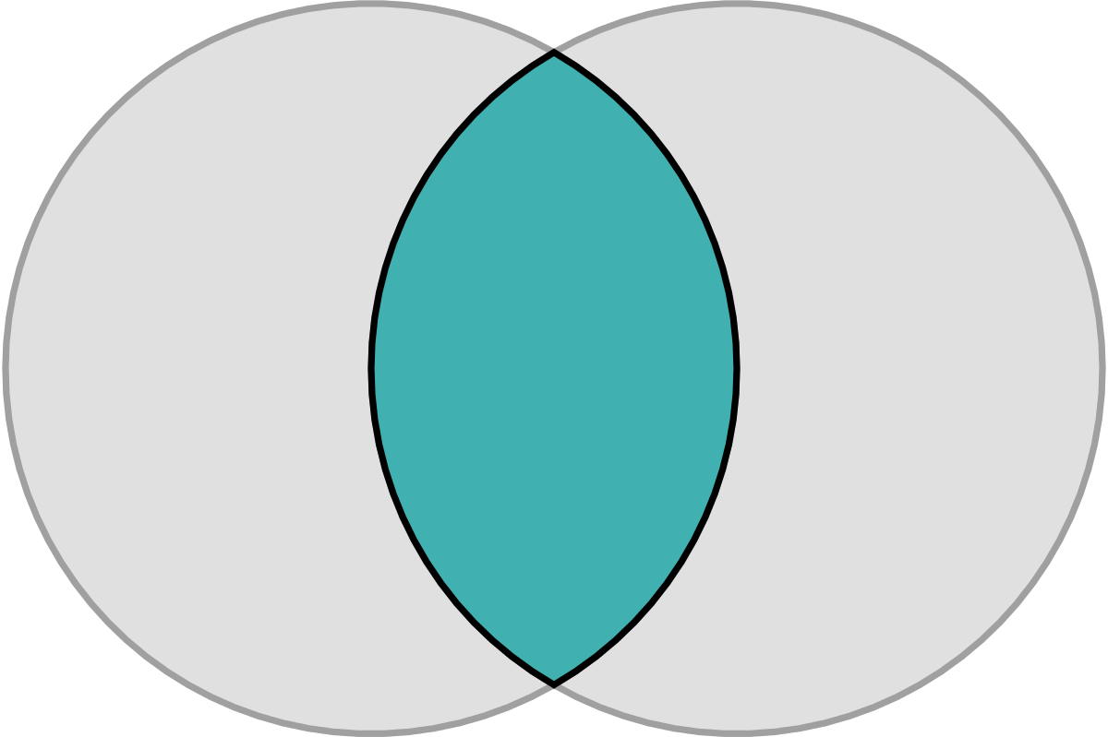
Auswirkungen auf den Gesundheitszustand älterer Erwachsener
Kumulative Wirkung von sozialer Isolation und Einsamkeit
Die Studienergebnisse deuten darauf hin, dass der kumulative Effekt größer sein kann als ein einzelner Faktor
Qualität des Lebens
Inanspruchnahme des Gesundheitswesens
Medizinische Kosten
Besuche in der Notaufnahme
Stationäre Einweisungen
Soziale
Isolierung
Einsamkeit
(Barnes et al., 2021)

Slide 34
TITLE
DIGI-AGEING – overcoming loneliness
PROJECT ID
2020-1-AT01-KA202-078084
PROGRAMM
Erasmus+ KA2 Strategic Partnerships
START DATE 01-10-2020
DURATION 34 months
COORDINATING ORGANIZATION
Hafelekar Unternehmensberatung
Schober GmbH
www.hafelekar.at
PARTNER ORGANIZATIONS
UMIT Tirol
www.umit-tirol.at
University of Cyprus
www.ucy.ac.cy
AGECARE (CYPRUS) LTD
www.materia.com.cy
Consulenza Direzionale di Paolo Zaramella
Asociación Caminos www.asoccaminos.org
Mykolas Romerio Universitetas www.mruni.eu
PARTICIPATING COUNTRIES AT / CY / IT / ES / LT
The European Commission support for the production of this publication does not constitute an endorsement of the contents which reflects the views only of the authors, and the Commission cannot be held responsible for any use which may be made of the information contained therein.

